Slide 1
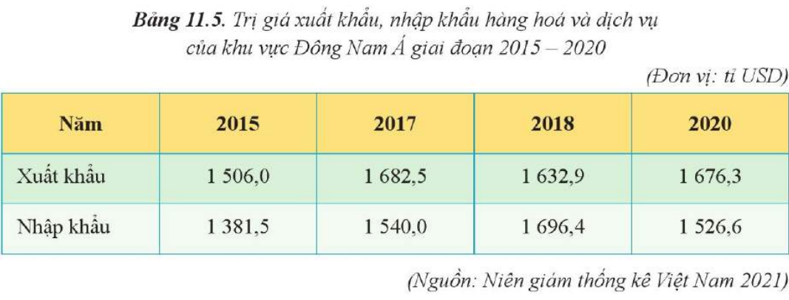
BÀI 13. THỰC HÀNH: TÌM HIỂU VỀ HOẠT ĐỘNG DU LỊCH VÀ KINH TẾ ĐỐI NGOẠI CỦA KHU VỰC ĐÔNG NAM Á

Slide 2
MỤC TIÊU CẦN ĐẠT
- Vẽ được biểu đồ, nhận xét biểu đồ
- Phân tích bảng số liệu và truyền đạt được thông tin địa lí về hoạt động du lịch; xuất, nhập khẩu của khu vực Đông Nam Á.

Slide 3
NỘI DUNG THỰC HÀNH
1. Hoạt động du lịch
2. Hoạt động xuất khẩu, nhập khẩu
Tính tốc độ tăng số lượt khách du lịch quốc tế đến và doanh thu du lịch khu vực Đông Nam Á
Truyền đạt thông tin về hoạt động du lịch của khu vực Đông Nam Á.
Vẽ biểu đồ thể hiện trị giá xuất khẩu, nhập khẩu hàng hoá và dịch vụ của ĐNA giai đoạn 2015 – 2020.
Nhận xét, phân tích và truyền đạt thông tin về hoạt động xuất khẩu, nhập khẩu của khu vực ĐNA.

Slide 4
CHUẨN BỊ
- Một số dụng cụ học tập: bút, thước kẻ, máy tính (nếu cần),...
- Thu thập tư liệu về hoạt động du lịch và xuất, nhập khẩu của khu vực Đông Nam Á qua các trang Web: Niên giám Thống kê Việt Nam 2021 (gso.gov.vn). Website của Tạp chí Đông Nam Á: https://tapchidongnama.vn

Slide 5
Phương pháp thực hành: Giáo viên chia lớp thành 4 nhóm, yêu cầu tìm hiểu các nội dung. Sau đó trình bày trước lớp, các nhóm nhận xét và bổ sung cho nhau.

Slide 6
1. Tìm hiểu về hoạt động du lịch
a. Tính tỉ lệ đóng góp của du lịch và lữ hành trong tổng GDP của khu vực Đông Nam Á qua các năm:
Trình bày cách tính tỉ lệ đóng góp của du lịch và lữ hành trong tổng GDP của khu vực Đông Nam Á.

Slide 7
Tỉ lệ đóng góp của
du lịch và lữ hành
Đóng góp của du lịch và lữ hành
=
x 100 (%)
Tổng GDP

Slide 8
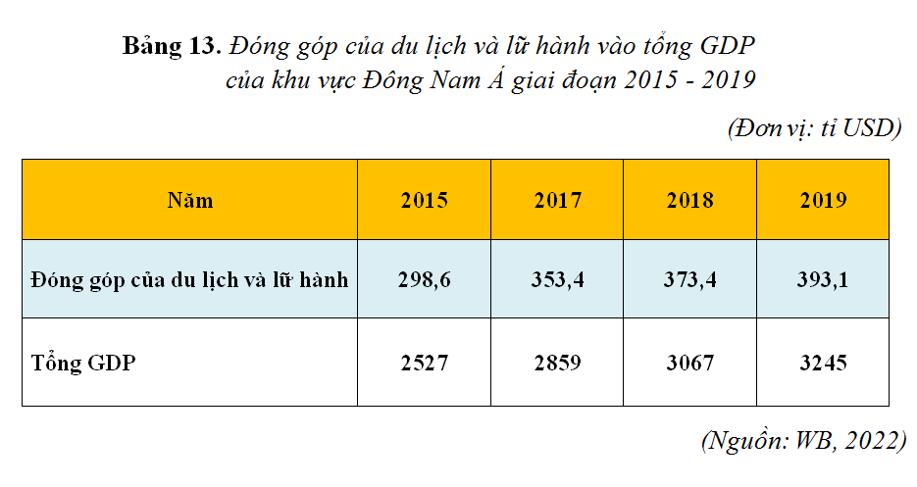

Slide 9
Tỉ lệ đóng góp của du lịch và lữ hành của khu vực Đông Nam Á giai đoạn 2015-2019 (đơn vị: %)
Năm | 2005 | 2010 | 2015 | 2019
Tỉ lệ đóng góp của du lịch và lữ hành
11,8
12,4
12,2
12,1

Slide 10
b. Truyền đạt thông tin về hoạt động du lịch của khu vực ĐNA.
- Dựa vào số liệu đã tính như trên, yêu cầu học sinh tìm hiểu thêm các thông tin về hoạt động du lịch ở khu vực Đông Nam Á và trình bày trước lớp:
- Tỉ lệ đóng góp của du lịch và lữ hành của khu vực Đông Nam Á giai đoạn 2015-2019 tuy có giảm nhẹ nhưng vẫn giữ một vai trò rất quan trọng trong tổng GDP.

Slide 11
2. Tìm hiểu về hoạt động xuất khẩu, nhập khẩu
a. Vẽ biểu đồ thể hiện trị giá xuất khẩu, nhập khẩu hàng hoá và dịch vụ của ĐNA giai đoạn 2015 – 2020.
Dựa vào bảng 11.5, cho biết dạng biểu đồ thích hợp nhất và vẽ dạng biểu đồ đó để thể hiện trị giá xuất khẩu, nhập khẩu hàng hoá và dịch vụ của ĐNA giai đoạn 2015 – 2020.

Slide 13
* Dạng biểu đồ thích hợp nhất là biểu đồ hình cột ghép.
*Yêu cầu vẽ biểu đồ:
- Vẽ chính xác dạng biểu đồ đã chọn: có 1 trục tung, mỗi năm 2 cột (1 cột xuất khẩu, 1 cột nhập khẩu).
- Có khoảng cách năm chính xác.
- Đảm bảo tính thẩm mỹ.
- Có chú thích, tên biểu đồ, ghi số liệu vào biểu đồ…

Slide 14
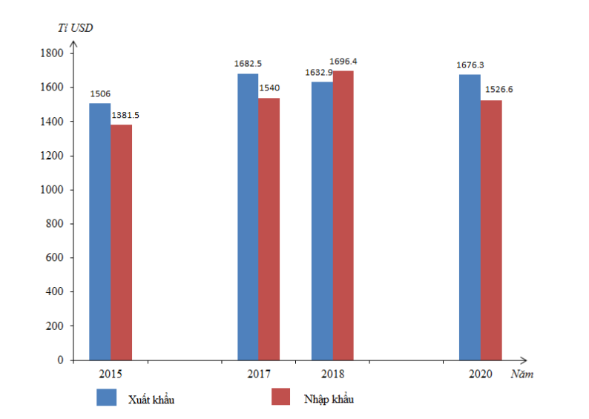
Biểu đồ trị giá xuất khẩu, nhập khẩu hàng hoá và dịch vụ của ĐNA
giai đoạn 2015 – 2020.

Slide 15
b. Nhận xét, phân tích về hoạt động xuất khẩu, nhập khẩu của khu vực ĐNA.

Slide 16
* Cơ cấu xuất, nhập khẩu và cán cân xuất nhập khẩu khu vực ĐNA giai đoạn 2015-2020
Năm | 2005 | 2010 | 2015 | 2019
Xuất khẩu (%)
Nhập khẩu (%)
Cán cân XNK (Tỉ USD)
52,16
52,21
49,05
52,34
47,84
47,79
50,95
47,66
124,5
142,5
- 63,5
149,7

Slide 17
- Trên cơ sở số liệu đã cho và đã tính, học sinh nhận xét về giá trị xuất khẩu, nhập khẩu, cán cân xuất nhập khẩu, cơ cấu xuất nhập khẩu của khu vực ĐNA.
- Tra cứu thêm thông tin về tình hình xuất, nhập khẩu của khu vực ĐNA.
- Trình bày báo cáo bài thực hành trước lớp để các nhóm khác bổ cứu.

